Slide 1
Umelá inteligencia s využitím Pythonu
Bakalárska práca
CHARAKTER PRÁCE: Aplikačný
AUTOR: Johana Heneková
ŠKOLITEĽ: Mgr. Ľubomír Benko, Ph.D.
ROK: 2022

Slide 2
Cieľ práce
Vytvoriť kurz v oblasti umelej inteligencie
Zamerať kurz na začiatočníkov so znalosťami jazyku Python
Podnietiť záujem o túto tému

Slide 3
Štruktúra bakalárskej práce
Analýza súčasného stavu
Ciele záverečnej práce
Návrh kurzu
Postup vytvárania kurzu
Výsledky riešenia a ich zhodnotenie

Slide 4
Analýza súčasného stavu
01.
02.
03.
Momentálne využitie a budúcnosť UI
Čo je to umelá inteligencia
Strojové učenie
04.
05.
Python
Využitie v práci, univerzitná sféra a kurzy vo svete

Slide 5
Návrh kurzu
Knižnice
Nástroje
Priscilla
Scikit-learn, NumPy, Pandas, Seaborn
Anaconda, Jupyter Lab,
https://priscilla.fitped.eu/dashboard

Slide 6
Postup vytvárania kurzu
1. Výber tém
5. Testovanie
Najdôležitejší krok, časovo najnáročnejší
3. Vytvorenie ukážkových kódov
Okolie a študenti
4. Úpravy
2. Návrh štruktúry kurzu
Pridávanie tém, optimálne využívanie knižníc

Slide 7
Kurz
2. Knižnice
6. KNN klasifikácia
4. Predspracovanie dát
3. Iris dataset
5. Učenie
s učiteľom
8. Porovnávanie modelov
7. Lineárna regresia

Slide 8
Výsledky a zhodnotenie práce

Slide 9

Vzorka študentov
7 študentov – 5 v prvom ročníku VŠ
Malé až žiadne znalosti strojového učenia
Témy popísané v úvode sú zaujímavé
Záujem o strojové učenie

Slide 10
Kladné ohlasy
Pekné a zrozumiteľné spracovanie
Prínosná práca aj zaujímavé úlohy
Odkazy na stránky
Dostatok teórie a úloh
Skvelé na začiatok, dobrý praktický úvod

Slide 11

ČO zlepšiť
Problém s časom
Väčší počet praktických úloh
Kurz bol vypracovaný v priebehu jedného cvičenia
Pridať viac úloh, aj jednoduchších

Slide 12
Ďakujem za pozornosť

Slide 13
Otázky školiteľa
1. otázka
Zhodnoťte prácu s Jupyter Notebookom, aké sú výhody a nevýhody pri vytváraní zadaní ako ste to prezentovali v práci? Aké sú prípadné alternatívy?
Notes:
Obrázky a podpora markdown jazyka

Slide 14
Otázky oponenta
1. otázka
Ktorú zo spracovaných tém považujete za najnáročnejšiu a prečo?
2. otázka
Ktorú z tém označili ako najnáročnejšiu študenti a prečo asi?

Slide 15
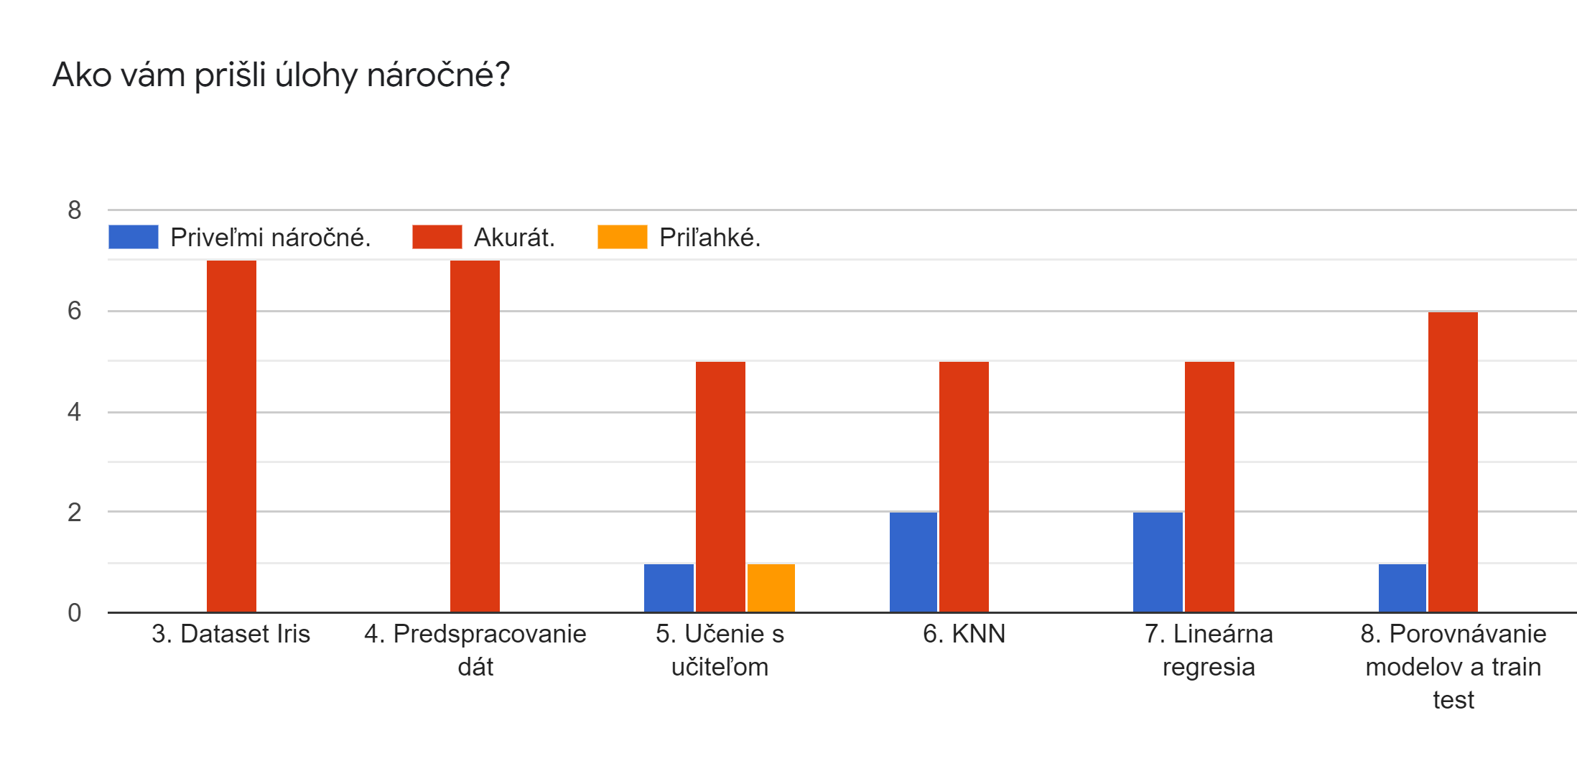
Porovnanie náročnosti tém v kurze

